Slide 1

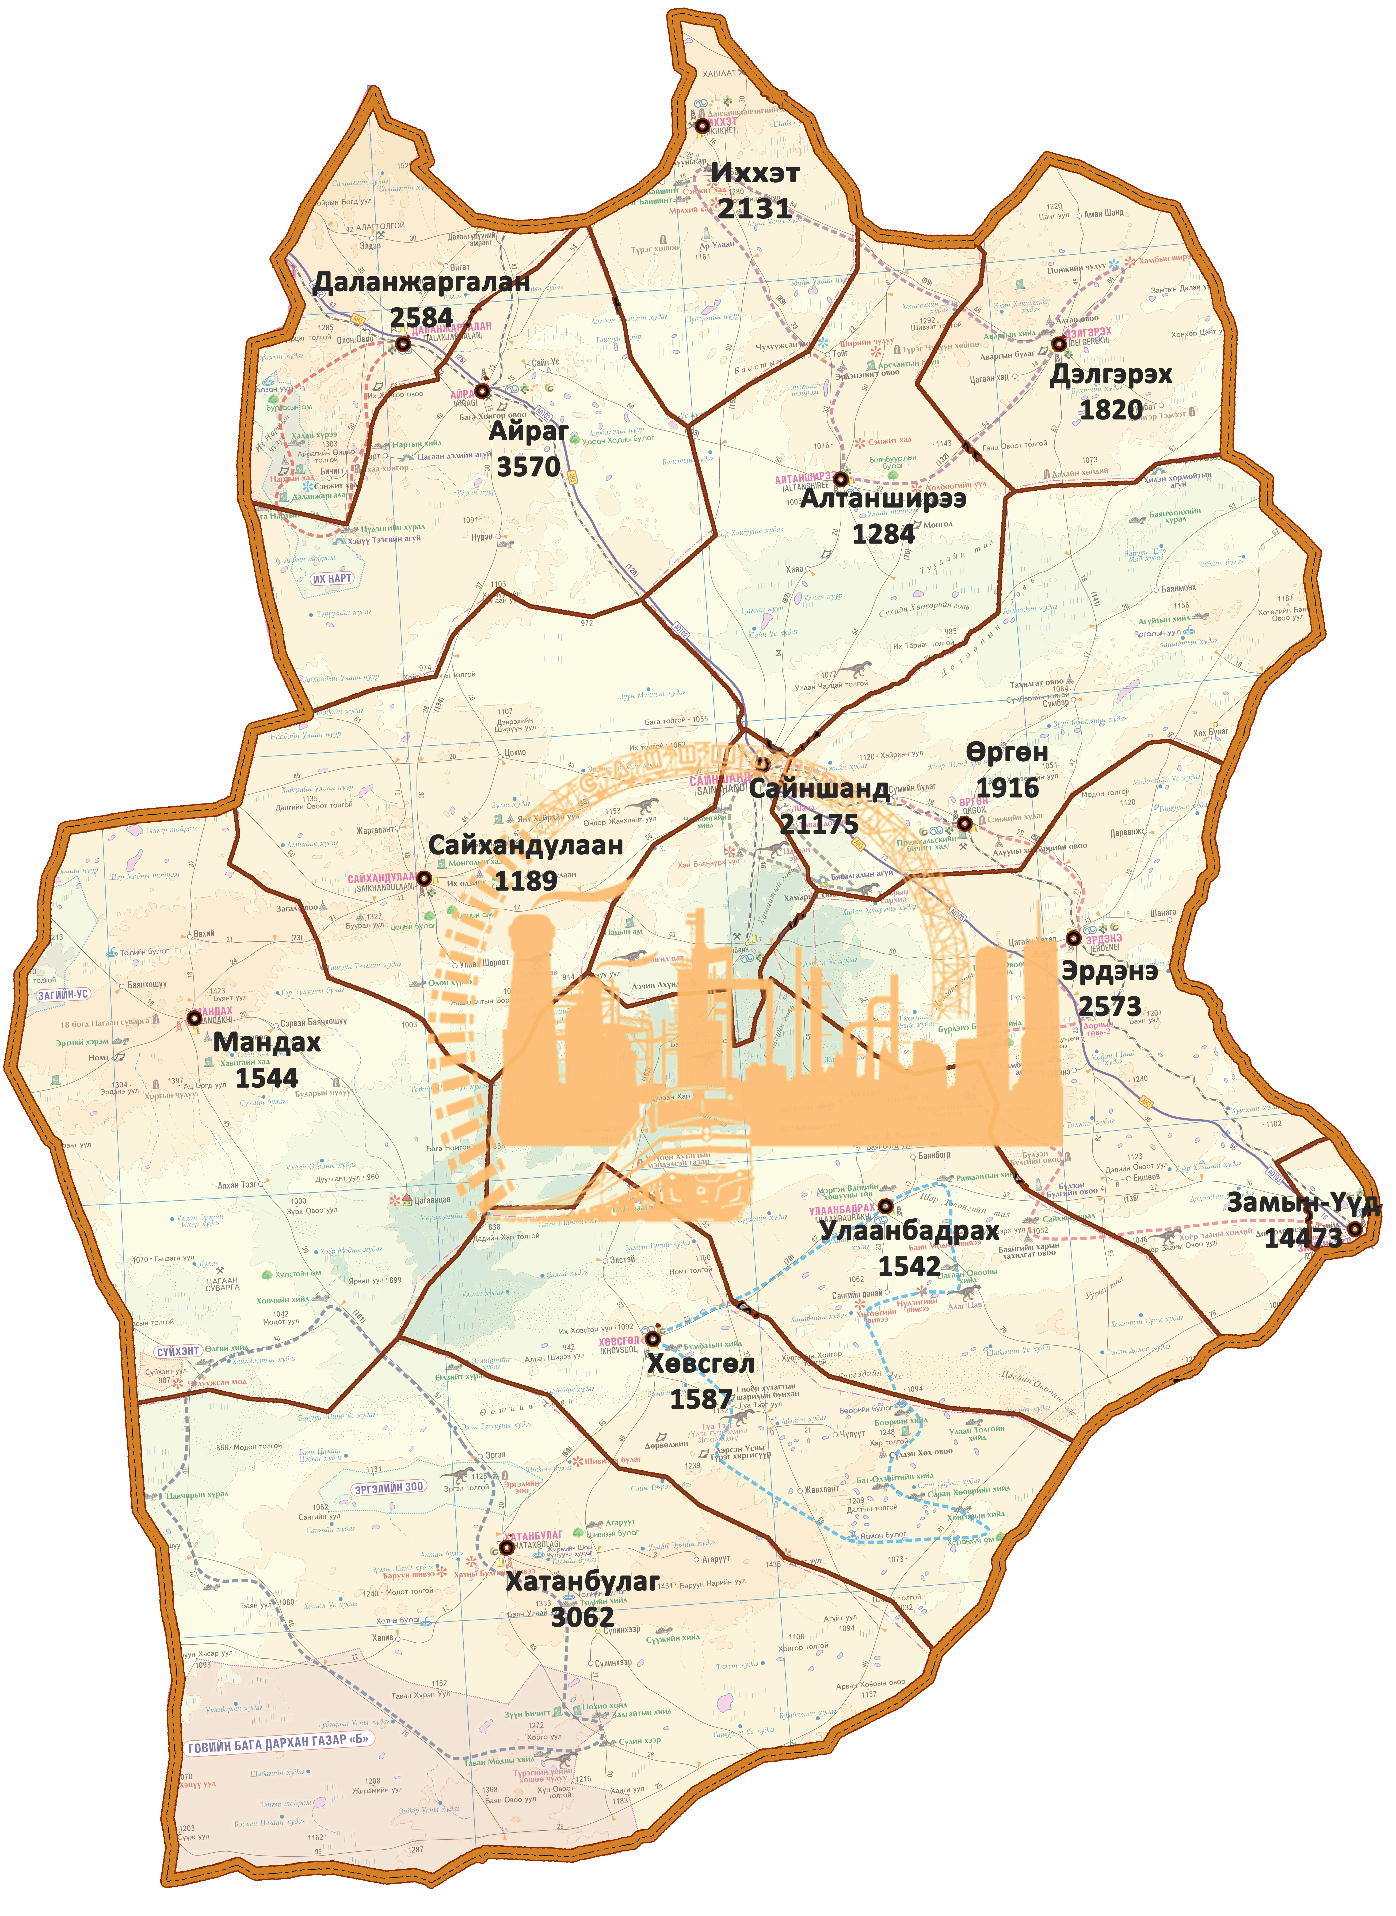
ДОРНОГОВЬ АЙМГИЙН
НИЙГЭМ, ЭДИЙН ЗАСГИЙН БАЙДАЛ
(2016 оны эхний 6 сард)
2016.6.8

Slide 2

ХҮН АМ, НИЙГМИЙН ҮЗҮҮЛЭЛТ – Хүн ам
Төрөлт, нас баралт, хүн амын цэвэр өсөлт, жил бүрийн 6-р сарын байдлаар
Эрүүл мэндийн газраас эрхлэн гаргадаг мэдээгээр 2016 оны эхний 6 сард 738 хүүхэд шинээр мэндэлж, 179 хүн нас баржээ. Хүн амын цэвэр өсөлт 559 болж 2015 оны мөн үеийнхээс 14,1 хувиар буюу 92-оор буурчээ. 1000 хүнд ногдох төрөлт 11,6 нас баралт 2.8 байгаа нь өмнөх оны мөн үетэй харьцуулахад төрөлт 0.8 пунктээр буурч, нас баралт 0.5 пунктээр нэмэгдсэн байна.
Notes:
Эрүүл мэндийн газраас эрхлэн гаргадаг мэдээгээр 2016 оны эхний 6 сард 738 хүүхэд шинээр мэндэлж, 179 хүн нас баржээ. Хүн амын цэвэр өсөлт 559 болж 2015 оны мөн үеийнхээс 14,1 хувиар буюу 92-оор буурчээ. 1000 хүнд ногдох төрөлт 11,6 нас баралт 2.8 байгаа нь өмнөх оны мөн үетэй харьцуулахад төрөлт 0.8 пунктээр буурч, нас баралт 0.5 пунктээр нэмэгдсэн байна

Slide 3

ХҮН АМ, НИЙГМИЙН ҮЗҮҮЛЭЛТ - Хөдөлмөр
Хөдөлмөрийн хэлтэст бүртгэлтэй ажил хайгч иргэд , хүйсээр, оноор
АЖИЛД ЗУУЧИЛСАН ИРГЭД, насны ангилалаар
36.6 хувь нь 25-34
262
Бүртгэлтэй ажил хайгч иргэд, боловсролын түвшнээр

Slide 4

ХҮН АМ, НИЙГМИЙН ҮЗҮҮЛЭЛТ - Хөдөлмөр
АЖИЛГҮЙ ИРГЭДИЙН ТОО, сумаар
АЖЛЫН БАЙРНЫ ЗАХИАЛГА, ажил, мэргэжлийн ангилал
46,7
39,4%
1018
71

Slide 5

ХҮН АМ, НИЙГМИЙН ҮЗҮҮЛЭЛТ – Эрүүл мэнд
Эмнэлэгт эмчлүүлсэн хүний тоо, амбулторын үзлэгийн тоо
Эндсэн хүүхдийн тоо
+6.8%
+20.8%
Бүртгэгдсэн халдварт өвчний тоо, жил бүрийн 6-р сарын байдлаар

Slide 6

ХҮН АМ, НИЙГМИЙН ҮЗҮҮЛЭЛТ – Нийгмийн даатгал, халамж
Нийгмийн даатгалын сангийн орлого, сая.төг
Нийгмийн даатгалын сангийн
зарлага, сая.төг
17.3
23.4
11 327.8
10 728.6
14 987.5
18 488.2

Slide 7
ХҮН АМ, НИЙГМИЙН ҮЗҮҮЛЭЛТ – Нийгмийн даатгал, халамж
Нийгмийн халамжийн үйлчилгээнд хамрагдсан хүний тоо
Олгосон тэтгэвэр, тэтгэмжийн хэмжээ,төрлөөр сая. төг
27.3
9.5
11 844
15 078
2 571.8
2 816.9

Slide 8

ХҮН АМ, НИЙГМИЙН ҮЗҮҮЛЭЛТ – Гэмт хэрэг
Гэмт хэргийн улмаас гэмтсэн, нас барсан хүний тоо
Гэмт хэргийн улмаас учирсан хохирлын хэмжээ, сая,төг
83.2% төлөгдсөн
Бүртгэгдсэн гэмт хэргийн тоо, үйлдэгдсэн цагаар

Slide 9

МАКРО ЭДИЙН ЗАСГИЙН ҮЗҮҮЛЭЛТ - Мөнгө, Банк
Иргэдийн мөнгөн хадгаламж 53.3 тэрбум төгрөг болж нэг хадгаламж эзэмшигчдэд дундажаар 834.8 мянган төгрөг, аймгийн нэг хүнд дундажаар 845.4 мянган төгрөгийн хадгаламж ногдож байна. Өмнөх оны мөн үетэй харьцуулахад хадгаламж эзэмшигчийн тоо 4.3 хувиар буурч, хадгаламжийн үлдэгдэл 19.2 хувиар өссөн байна.
Хадгаламжийн үлдэгдэл, зээлийн өрийн үлдэгдэл 2015-2016 оны 6-р сарын байдлаар ,сая.төг
Хадгаламж эзэмшигч, зээлдэгчийн тоо 2015-2016 оны 6-р сарын байдлаар , мян.хүн

Slide 10

МАКРО ЭДИЙН ЗАСГИЙН ҮЗҮҮЛЭЛТ – Хэрэглээний үнийн индекс
Хэрэглээний үнийн индекс 2016 оны 6 дугаар сард өмнөх сарынхаас 0.1 хувиар буурч, өмнөх оны мөн үеэс 1.8 хувиар өслөө.
Хэрэглээний бараа үйлчилгээний үнийн индекс

Slide 11
МАКРО ЭДИЙН ЗАСГИЙН ҮЗҮҮЛЭЛТ – Хэрэглээний үнийн индекс
Хэрэглээний бараа, үйлчилгээний үнэ тарифын индекс, 2014-2016 оны сар бүрээр ( өмнөх сар= 100)

Slide 12

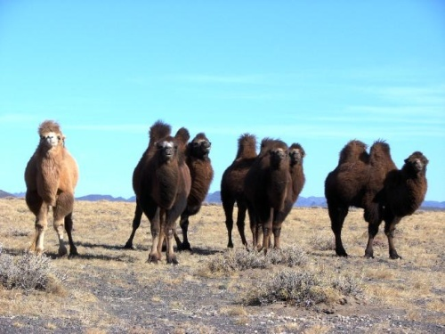
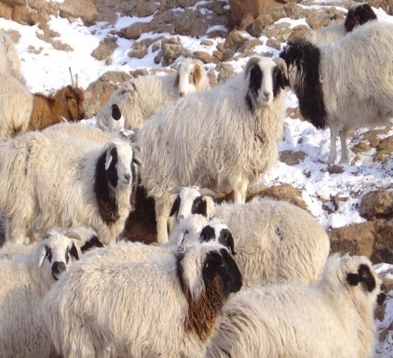
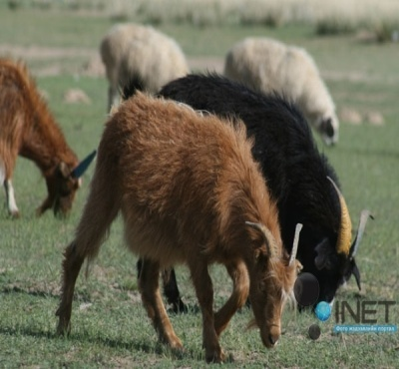
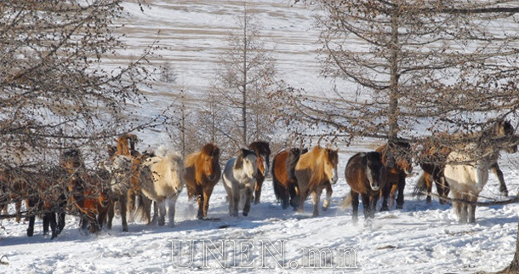
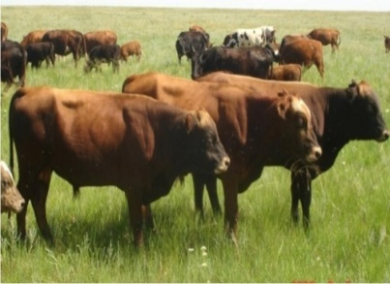
МАКРО ЭДИЙН ЗАСГИЙН ҮЗҮҮЛЭЛТ – Хөдөө аж ахуй
Бойжиж буй төлийн тоо, 2011-2015 оны 6-р сарын байдлаар, толгой
 | 2012.06 | 2013.036 | 2014.06 | 2015.06 | 2016.06
Бүгд | 352381 | 434982 | 459639 | 524952 | 466863
Ботго | 4761 | 5144 | 5429 | 5669 | 5931
Унага | 9152 | 14191 | 16126 | 17733 | 11609
Тугал | 9115 | 11620 | 13547 | 15869 | 11729
Хурга | 166456 | 199843 | 215690 | 248813 | 236137
Ишиг | 162897 | 204184 | 208847 | 236868 | 201457
Том малын зүй бус хорогдол, 2010-2016 оны 6-р сарын байдлаар, толгой

Slide 13

МАКРО ЭДИЙН ЗАСГИЙН ҮЗҮҮЛЭЛТ – Аж үйлдвэр
Аж үйлдвэрийн салбарын нийт үйлдвэрлэлт, борлуулалт, оны үнээр, сая төгрөг

Slide 14
МАКРО ЭДИЙН ЗАСГИЙН ҮЗҮҮЛЭЛТ – Аж үйлдвэр
Аж үйлдвэрийн салбарт оны эхний 6 сард оны үнээр 8520.3 сая төгрөгийн бүтээгдэхүүн үйлдвэрлэж, 5276.9 сая төгрөгийн бүтээгдэхүүнийг зах зээлд борлууллаа. Өмнөх оны мөн үетэй харьцуулахад нийт бүтээгдэхүүн 51.3 хувь, борлуулалт 1.9 хувиар тус тус өссөн байна.
Аж ахуйн нэгжийн хариуцлагын хэлбэрээр авч үзвэл улсын үйлдвэрийн газар 71 хувь, компани 24.6 хувь, хоршоо 0,7 хувь, өрхийн аж ахуй 3,7 хувийг тус тус үйлдвэрлэжээ.

Slide 15
МАКРО ЭДИЙН ЗАСГИЙН ҮЗҮҮЛЭЛТ – Аж үйлдвэр
Аж үйлдвэрийн салбарын нийт үйлдвэрлэлт, дэд салбараар, оны үнээр, сая төгрөг
Салбар |  |  |  | 2014.06. | 2015.06. | 2016.06 | 2016 2015
Дүн |  |  |  | 5713.0 | 5633.1 | 8520.3 | 151.3
Уул уурхай олборлох аж үйлдвэр |  |  |  | 2940.3 | 317.1 | 1994.0 | 628.8
Нүүрс олборлолт |  |  |  | 2596.3 | 157.5 | 1994 | 1266.0
Бусад ашигт малтмал олборлолт |  |  |  | 344 | 159.6
Боловсруулах аж үйлдвэр |  |  |  | 380.0 | 536.2 | 584.7 | 109.0
Хүнсний бүтээгдэхүүн үйлдвэрлэл |  |  |  | 213.2 | 375.3 | 386.3 | 102.9
 | мах, махан бүтээгдэхүүн үйлдвэрлэл |  |  | 21.5 | 23.4 | 21.8 | 93.2
 | сүү, сүүн бүтээгдэхүүн үйлдвэрлэл |  |  | 20.3 | 60.2 | 52.5 | 87.2
 | хүнсний бусад бүтээгдэхүүн үйлдвэрлэл |  |  | 171.4 | 291.7 | 312.0 | 106.9
Хувцас үйлдвэрлэл |  |  |  | 35.9 | 32.8 | 29.8 | 90.9
Гутал үйлдвэрлэл |  |  |  | 11.5 | 7.3 | 6.3 | 86.3
Мод, модон эдлэл үйлдвэрлэл |  |  |  | 6.7 | 11.7 | 21.6 | 184.6
Машин тоног төхөөрөмжөөс бусад төмөр
эдлэл үйлдвэрлэл |  |  |  | 1.0 | 2.0 | 3.1 | 155.0
Боловсруулах үйлдвэрийн бусад |  |  |  | 111.7 | 107.1 | 137.6 | 128.5
Цахилгаан, дулааны эрчим хүч |  |  |  | 2392.7 | 4779.8 | 5941.6 | 124.3
үйлдвэрлэлт, усан хангамж
Цахилгаан, дулаан, уур үйлдвэрлэл |  |  |  | 1909.3 | 4103.5 | 5027.9 | 122.5
Ус ариутгал, усан хангамж |  |  |  | 483.4 | 676.3 | 913.7 | 135.1

Slide 16

МАКРО ЭДИЙН ЗАСГИЙН ҮЗҮҮЛЭЛТ – Тээвэр, холбоо
Холбооны салбарын үзүүлэлтүүд
 | Хэмжих нэгж | 2012.06 | 2013.06 | 2014.06 | 2015.06 | 2016.06
Үйлчилгээний орлого | сая.төг | 153.4 | 214.7 | 218.1 | 452.7 | 307.5
Телефон яриа | мян.мин | 296.9 | 384.9 | 435.4 | 330.5 | 330.5
Телефон цэг | тоо | 888 | 796 | 805 | 789 | 740
Бичиг захидал | мян.шир | 5.6 | 4.8 | 6.8 | 5.3 | 6.3
Илгээмж | шир | 186 | 187 | 342 | 271 | 330
Буухиа | шир | 80 | 63 | 54 | 133 | 171
Факс | шир | 4756 | 4221 | 567 | 0 | 0
Шуудангаар зорчигчдийн тоо | хүн | 1223 | 271 | 338 | 603 | 541
Тээврийн салбарын үзүүлэлтүүд
 | Хэмжих нэгж | 2014.06 | 2015.06 | 2016.06
Ачаа эргэлт | мян.тн.км | 8280.0 | 6226.0 | 14982.0
Тээсэн ачаа | мян.тн | 31.9 | 28.3 | 68.1
Зорчигч эргэлт | мян.хүн км | 685.0 | 544.0 | 470.3
Зорчигчын тоо | мян.хүн | 30.5 | 23.2 | 20.1
Орлого | сая.төг | 3730.3 | 3275.8 | 3175.7
Хамрагдсан нэгж | Тоо | 6 | 6 | 6

Slide 17

МАКРО ЭДИЙН ЗАСГИЙН ҮЗҮҮЛЭЛТ – Барилга
Барилга угсралт, их засварын ажил, сая төгрөг
2016 оны эхний хагас жилийн байдлаар 4041,5 сая төгрөгийн шинэ барилга, өргөтгөл, шинэчлэлт, их засварын ажил хийсэн байна. Барилгын нийт хөрөнгө оруулалтын 29,6 хувийг улсын төсвийн, 50,3 хувийг орон нутгийн төсвийн хөрөнгө оруулалтаар, үлдэх хувийг хөрөнгө оруулалтын бусад эх үүсвэрээр санхүүжүүлжээ.

Slide 18


http://dornogovi.nso.mn/

